Slide 1
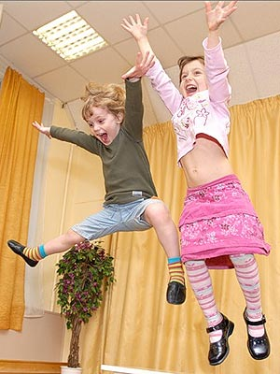
КВН
«Без труда не выловишь и рыбку из пруда».
Команда труд Команда отдых

